Slide 1
Нелепые локализации названий фильмов
Агальцова Татьяна 42 группа

Slide 2
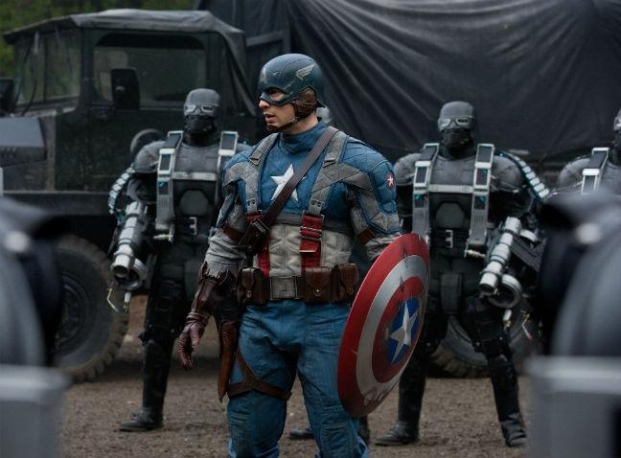
Первый мститель / Captain America: The First Avenger, 2011

Slide 3
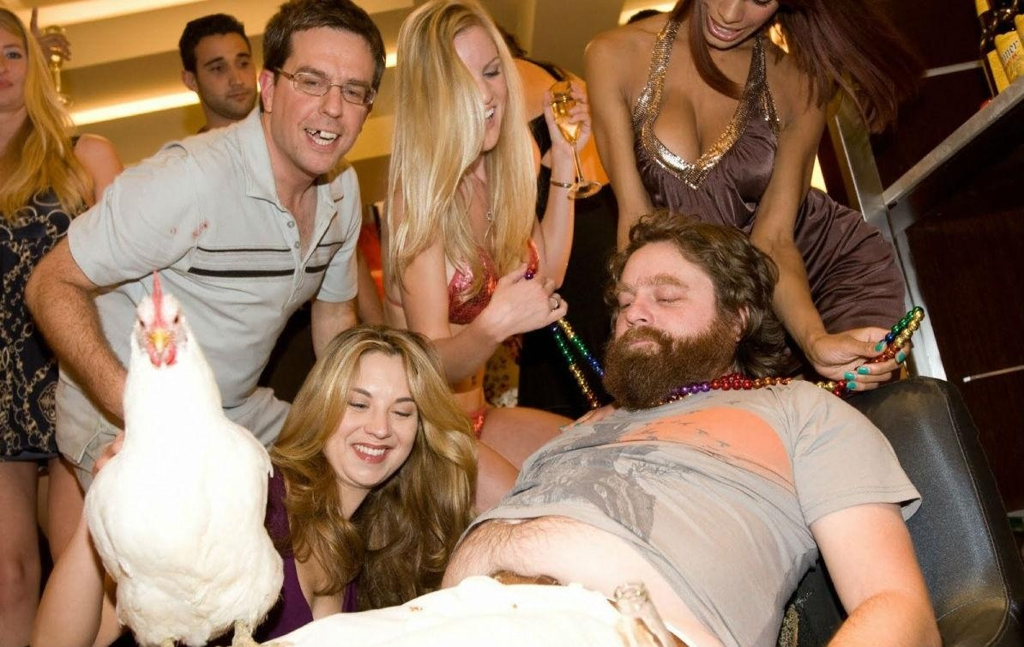
Мальчишник в Вегасе / The Hangover, 2009

Slide 4
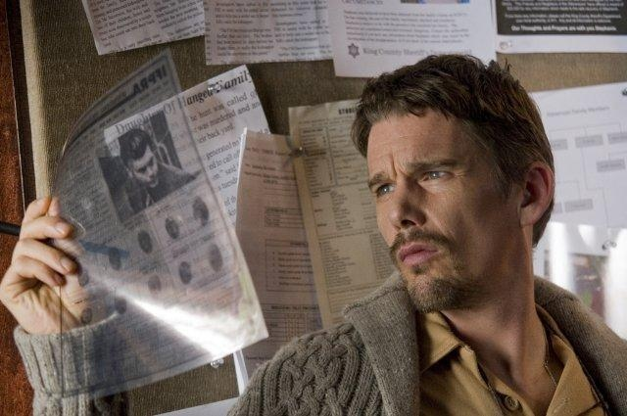
Синистер / Sinister, 2012

Slide 5
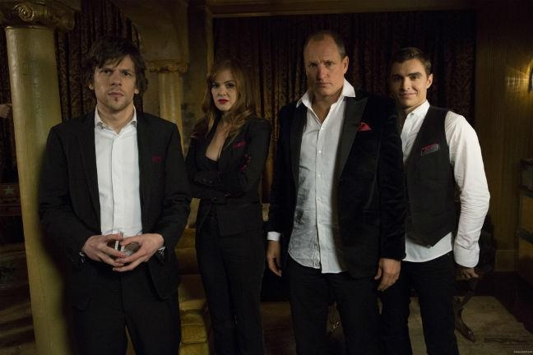
Иллюзия обмана / Now You See Me, 2013

Slide 6
Остаться в живых / Lost, 2004

Slide 7
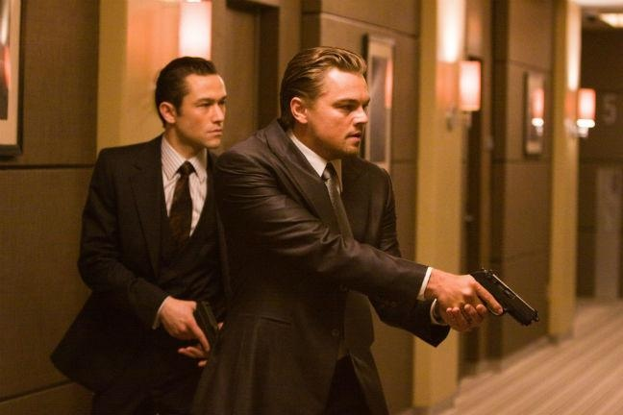
Начало / Inception, 2010

Slide 8
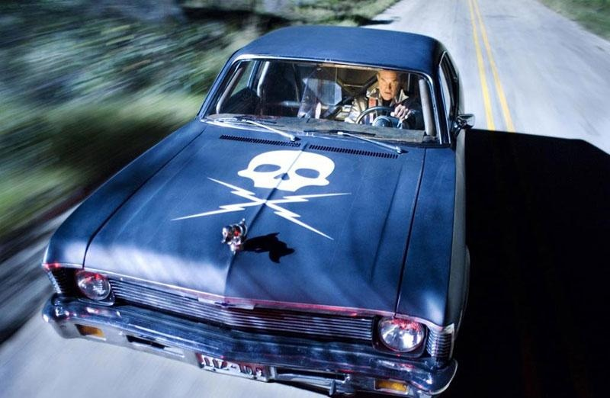
Доказательство смерти / Death Proof, 2007

